Slide 1
WhalEscape
Game Design 2018
McGill, Romanens, Wenger

Slide 2
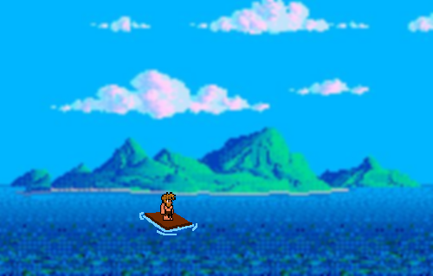
Story
Jonah est le seul survivant d’un naufrage sur une île déserte
Il s’est fabriqué un radeau pour s’échapper

Slide 3
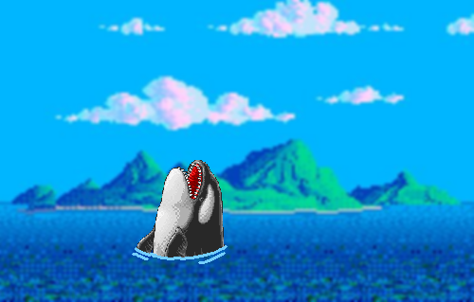
Story
Malheureusement lui et son embarquation s’est fait avaler par une baleine

Slide 4
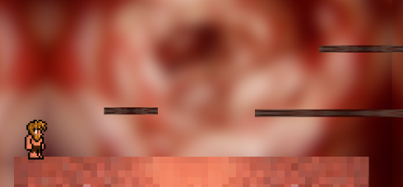
Story
Le joueur doit l’aider à sortir de l’estomac de l’animal

Slide 5
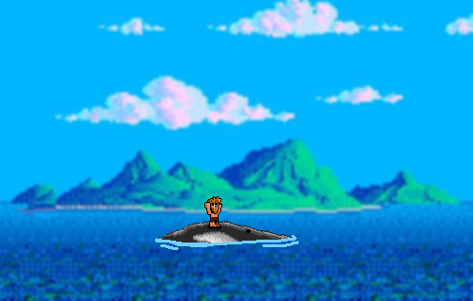
Story
Jonah parvient à s’échapper par l’évent de la baleine.
Il est sauvé et va pouvoir naviguer sur la baleine jusqu’à atteindre la civilisation.

Slide 6


Mechanics - Protagonist
Jonah
Il peut ramasser une rame et l’utiliser comme arme
Déplacement gauche/droite et saut

Slide 7

Mechanics - Antagonists
Squelettes
Blobs
La baleine

Slide 8
Aesthetics et technology
Aesthetics
Pixel art
Musique 8 bits
Technology
Unity
Aseprite & Gimp
Git & GitHub

Slide 9
Démo vidéo

Slide 10
Conclusion
Apprécié travailler sur le projet
Aperçu de tous les aspects du game design

